Slide 1
Quickline Mobil
April 2013
Reto Bitschnau

Slide 2
Produktmanagement
3.1.5 Produktportfolio QL Mobil
Quickline Mobil Tarife – Stärken und Schwächen
Stärken
Schwächen
Budget
Einziger «Family-Flat» Tarif
Preislich sehr attraktiv
Keine Subventionierung von Handy.
Für Wenigtelefonierer mit grösstensteils Anrufen im QL-Verbund attraktiv
«Flat innerhalb QL-Verbund» unattraktiv, da die Mehrheit der Anrufe auf Fremdnetze gehen (Penetration am Markt zu klein).
Basic
Geeignet für jemand der nur surft.
Da Anrufe zu Mobile nicht inbegriffen, ungeeignet für Vieltelefonierer
Für «Normalsurfer» mit wenig Telefonie unattraktiv gegenüber Sunrise / Orange
Extra
Flat-Leistung deckt Bedürfnisse der Zielgruppe «Vielnutzer» / «Sorglos» / «volle Kostenkontrolle»
Kein konkurrenzfähiges Angebot in der Preisstruktur ohne Kombirabatt
Flat

Slide 3
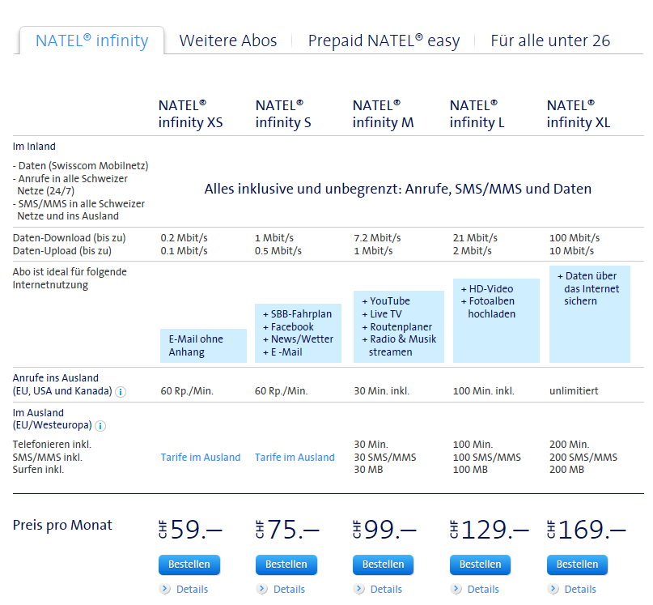
Swisscom Mobil Angebot

Slide 4
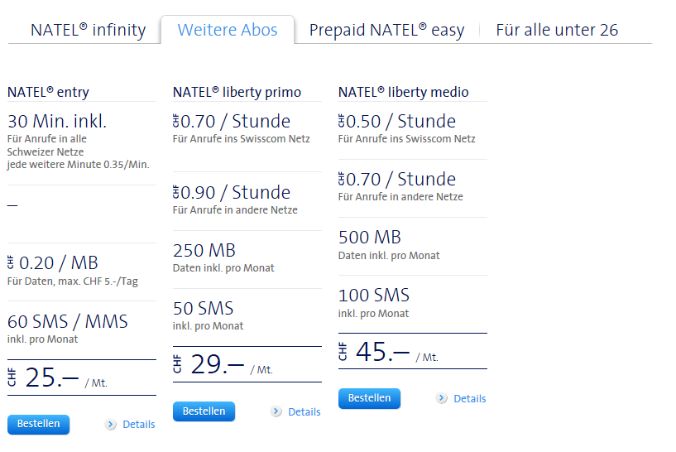
Swisscom Mobil Angebot

Slide 5
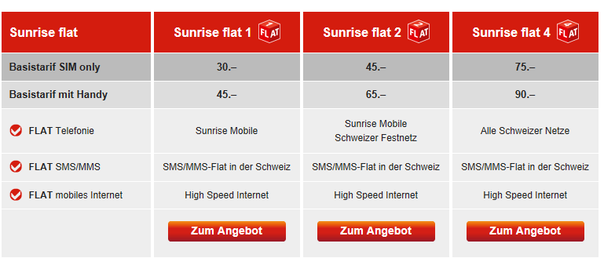
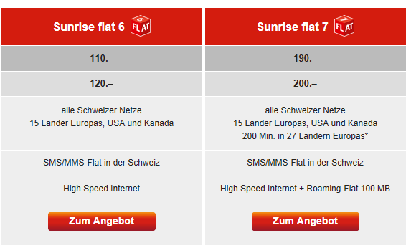
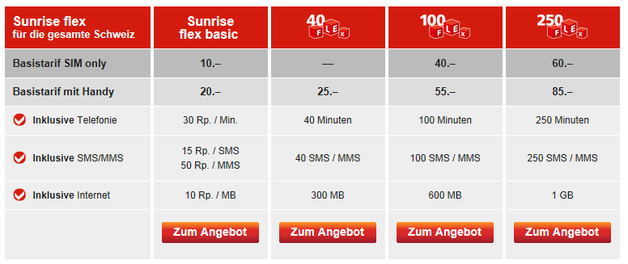
Sunrise

Slide 6
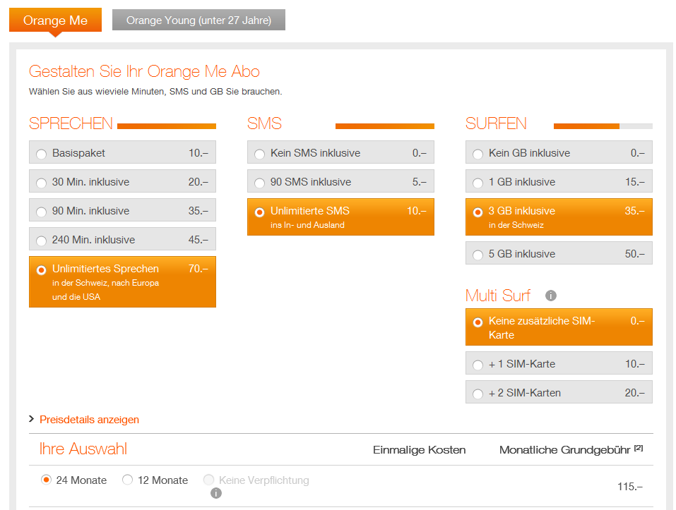
Orange

Slide 7




3.1 Produktmanagement
Zusatzinfos Mobil
Jedem Anbieter seine Position…
Positionierungen der drei grossen Wettbewerber im Mobilmarkt Schweiz
Portfolio Positionierung
Kundentreiber
Voice, SMS/MMS und Data schweizweit unlimitiert
Differenzierung nach Surf-Geschwindigkeit
Einfach und Zuverlässig
Kostensicherheit
Netzwerkqualität
MA 61.9%
Für jedes Bedürfnis das richtige Angebot
Der «Liberalisierer»: Highspeed für alle
Bedürfnisgerecht
Kostenoptimiert
MA 21.5%
Individuell zusammen-wählbar
Schnelles Internet für alle
Wahlfreiheit / Individualität
Performance (Netz) ggü Sunrise
MA 16.6%

Slide 8
3.1 Produktmanagement
Zusatzinfos Mobil
Jedem Anbieter seine Position…
Stärken & Schwächen der Angebotsportfolios
Stärken
Schwächen
Einfache, verständliche Botschaft Telefonie, SMS&MMS immer flat und «Geschwindigkeit» bestimmt Preis
Kostensicherheit
Performance (Netz & Kundendienst)
Kunde zahlt für Leistungen, welche er nicht braucht
Einsteigerangebot ab 25.--/Mt.
Subventionierungen eher tief
Für normal/viel surfer mit wenig Telefonie unattraktives Angebot
MA 61.9%
Angebotsportfolio, das jedem Nutzerprofil gerecht wird
Kostenführer
Attraktive Subventionierungen
Tarifvielfalt macht Tarifwahl nicht einfach
Kostensicherheit «Alles drin» ab 90.-- mtl
Befriedigende Performance von Netz und Kundendienst
MA 21.5%
Value Proposition geht auf Individualität ein und wird jedem Bedürfnis gerecht
Attraktive Subventionierungen
Gute Performance von Netz
Kostensicherheit «Alles drin» ab CHF 115
Individualität macht Entscheid nicht einfach.
Befriedigende Performance von Kundendienst
MA 16.6%

Slide 9
Produktmanagement
3.1.5 Produktportfolio QL Mobil
Quickline Mobil – Chancen und Gefahren
Chancen
Gefahren
«Family-Flat» in jedem Tarif ist die einzige, echte «Community-Proposition» auf dem Markt.
Orange 10 CHF für 3 Lieblingsnummern.
Die 3 Grossen inkludieren in allen Tarifen Daten, wegen SMS und Voice Substitution durch Data.
Einzig Swisscom mit dem Infinity XS ist ein eher attraktives Angebot für Vieltelefonierer. Jedoch nicht für Vieltelefonierer mit wenig Datennutzung und normaler Geschwindigkeit.
Weder Swisscom noch Sunrise holen Vielsurfer mit wenig Telefonie mit einem Tarif ab. Nur in Zusammenhang mit Optionen und nicht im Fokus des Verkaufs (Umsatzrückgang SMS und Voice).
«Community Flat» wird zur Zeit nur am Rande als Value Proposition verkauft.
Als MVNO und eher unbekannter Brand im Mobilmarkt, macht den Markteinstieg sehr teuer.

Slide 10
Produktmanagement
3.1.5 Produktportfolio QL Mobil
Anpassungen per 15. Mai 2013 im Überblick
QL Mobil Basic und QL Mobil Extra werden aus dem Verkauf genommen
  Grund 1: Tarifstruktur nicht attraktiv (Thema Fremdnetze)
  Grund 2: Schwache Verkaufszahlen
  Keine Forced-Migration der Bestandeskunden -> werden angeschrieben mit Vorschlag zum Wechsel
QL Mobil Budget und QL Mobil Flat bleiben im Portfolio
  Anpassung des QL Mobil Flat: MMS neu flat
3 neue Tarife, welche folgende Bedürfnisse und Chancen decken
  Attraktive Telefonie in alle Netze wird berücksichtigt
  Einsteigertarif inkl. Handy, Telefonie in alle Netze, wenig SMS & Data
  Vieltelefonierer-Tarif in alle Netze mit wenig Daten
  Vielsurfer-Tarif mit wenig Telefonie in alle Netze
  Portfolio wird einfacher für den Verkauf & deckt die Bedürfnisse der Kunden
  Portfolio wird im Konkurrenzvergleich attraktiver
  Zusätzliche Datenoption 500MB (Phase 2, Mitte September)
Take2 Mobil
  Portfolio wird entsprechend den neuen Mobil Tarifen angepasst
  Keine Forced-Migration der Bestandeskunden -> werden angeschrieben mit Vorschlag zum Wechsel

Slide 11




Produktmanagement
3.1.5 Produktportfolio QL Mobil
Das neue QL Mobil Portfolio
10.--
40.--
65.--
65.--
110.--
Budget
Start
Talk
Surf
Flat
In der Familie gratis telefonieren
Von Allem etwas nur für Dich
Telefonieren so viel Du magst!
Surfen so viel Du magst!
Deine volle Freiheit geniessen!
Telefonieren
Family Flat
Einheitstarif in alle CH Netze*
40 Rp/Min
60 Min gratis
danach 40 Rp/Min
Flat in alle Netze
60 Min gratis
danach 40 Rp/Min
Flat in alle Netze
SMS / MMS
SMS inklusive
50
100
SMS und MMS
Flat
SMS und MMS
Flat
SMS und MMS
Flat
SMS / MMS
15 Rp / 50 Rp
15 Rp / 50 Rp
Daten
MB inklusive
50
100
100
Flat
Flat
Zusatzoption (Einführung Mitte September)
Data 500
15.--
*Mehrwertdienste und Spezialnummern ausgeschlossen

Slide 12
3.1 Produktmanagement
Zusatzinfos Mobil
Konkurrenzvergleich – QL Budget
*
Produktmerkmal
  In der Familie gratis telefonieren
Zielgruppe
  Wenignutzer nur innerhalb Familie
  Einsteiger
  Brauchen in Handy nur in Notfällen
Verkaufsargumente
  Innerhalb der Familie gratis telefonieren bereits für 10 CHF / Monat
  Kein Handy dabei
Marktvergleich
  Der attraktivste SIM-only Tarif mit Family Flat, SMS und Daten inklusive
*mit Handy Subventionierung

Slide 13



3.1 Produktmanagement
Zusatzinfos Mobil
Konkurrenzvergleich - QL Mobil Start
Produktmerkmal
  Von allem etwas nur für Dich
Zielgruppe
  Wenignutzer
  Wenig Telefonie, SMS + Data
  Telefonie in Familie + ins ganze Schweizer Netze
Verkaufsargumente
  Family Flat
  60Minuten in alle Netze inkl.
  100 SMS inklusive
  100 MB inklusiv
  Handy inklusive
Marktvergleich

Slide 14


3.1 Produktmanagement
Zusatzinfos Mobil
Konkurrenzvergleich - QL Mobil Talk
Produktmerkmal
  Telefonieren so viel Du magst!
Zielgruppe
  Viel Telefefonierer in alle Netze
  Wenig Daten + SMS
Verkaufsargumente
  Telefonie Flat
  - Kostensicherheit beim Telefonieren
  100 SMS inklusive
  - ca. 3 SMS / Tag gratis
  100 MB inklusiv
  - voller Speed für gelegentliches Surfen
  Praktisches Mittelklasse Handy zum kleinen Preis

Slide 15
3.1 Produktmanagement
Zusatzinfos Mobil
Konkurrenzvergleich – QL Mobil Surf
Produktmerkmal
  Surfen so viel Du magst zum vollen Speed!
Zielgruppe
  Viel Surfer
  Wenig Telefonie + SMS
Verkaufsargumente
  Surf Flat
  - Kostensicherheit beim Surfen
  Keine Speedeinschränkung, wie bei Swisscom
  100 SMS inklusive
  - ca. 3 SMS / Tag gratis
  60 Minuten in alle Netze inklusive
  - Kostensicherheit für wenig Telefonie
  High-End Handy zum kleinen Preis

Slide 16
3.1 Produktmanagement
Zusatzinfos Mobil
Konkurrenzvergleich - QL Mobil Flat
USP
  Deine volle Freiheit geniessen!
Zielgruppe
  Viel Nutzer
  High-End Handy affin
  Wenig Telefonie + SMS
Verkaufsargumente
  Die volle Kostensicherheit
  Telefonie Flat in die ganze Schweiz
  Surf Flat
  - immer vollen Speed
  SMS Flat
  High-End Handy inklusive

Slide 17
Produktmanagement
3.1.5 Produktportfolio QL Mobil
Verkaufsprozess – 2 Fragen zum richtigen Tarif!
Intention
Kunde möchte einen neuen Mobiltarif / AiO oder Take2
Quickline bietet für alle den passenden Tarif. Ob mit der ganzen Familie oder als Einzelperson, mit
den Quickline Mobil Tarifen in Kombination mit Internet, Festnetz und TV sparen Sie richtiges Geld.
Einstieg
Bedarfsanalyse
1. Wie ist ihr Surf verhalten?
Wenig / Mittel
Oft
2. Wie ist ihr Telefonie verhalten?
Wenig / Mittel
Oft
Wenig / Mittel
Oft
Empfehlung
10.--
40.--
65.--
65.--
110.--
Budget
Start
Talk
Surf
Flat
Downgrad
- nur innerhalb Familie
- kein Handy
Upselling / Einwandbehandlung
Data 500
15.--

Slide 18
Argumentarium
Hauptbotschaften
«In der ganzen Familie gratis telefonieren»
  Family Flat auf allen Tarifen
  Bedingung: alle Nummern auf dem gleichen Vertrag
Telefonie in alle Netze
  Es spielt keine Rolle, ob Sie zu Swisscom, Sunrise oder Orange telefonieren
  Einheitstarif auf alle Netze: 40Rp oder inklusive / flat
SMS & MMS gratis bei Talk, Surf & Flat
Immer mit vollem Speed
  Im Gegensatz zu den Swisscom-Tarifen surfen Sie bei uns immer mit dem bestmöglichen Speed
AiO – Kombirabatt: auf Start, Talk, Flat und Surf gibt es 5 CHF Rabatt

Slide 19
Produktmanagement
QL Mobil
Einwandbehandlungen im Verkaufsprozess
Mögliche Hürden
Brauche ich nicht!
Fremdnetz
Netzqualität
Laufender Vertrag
«Ich habe mein Mobile seit Jahren bei Swisscom und bin sehr zufrieden»
«Meine Familie und meine Freunde sind alle wo anders»
«Ich habe mein Mobile seit Jahren bei Swisscom und bin sehr zufrieden»
«Ich habe noch einen laufenden Vertrag»
Alles aus einer Hand !
Attraktive Quickline Mobil tarife -> Argumentarium!
Attraktive Kombirabatte auf ihr Mobil-Abo
aus einer Hand sind wir immer günstiger als Swisscom
eine Rechnung
ein Ansprechpartner
Lokal verbunden
Inklusiv Minuten in alle Netz!
Unsere neuen Tarife haben alle inklusive Minuten in alle Netze oder sind sogar kostenlos in alle Netze:
Start: 60 Min. in alle Netze
Talk: gratis in alle Netze
Surf: 60 Min. in alle Netze
Flat: gratis in alle Netze
Starker Netzausbau im 2013!
Unser Netzpartner Sunrise investiert seid 2012 massiv ins Mobilnetz. So werden insbesondere die Landregionen flächendeckend (96%) mit 3G ausgerüstet. Zudem wird im 2013 auch das LTE Netz ausgerollt, auf dem Geschwindigkeiten bis zu 150MBit/s erreicht werden.
Nummer Mitnahme kein Problem
Wir können schon heute den Wechsel beantragen. Sie erhalten das neue Geräte schon… Sie erhalten von uns dann eine SMS mit dem Aufschalttermin, damit Sie nur noch die SIM-Karte auswechseln müssen.

Slide 20
Produktmanagement
3.1.5 Produktportfolio QL Mobil
Take 2 Mobil
80.--
105.--
105.--
130.--
Take 2 Start
Take 2
Talk
Take 2
Surf
Take 2
Flat
Internet
Download
50 Mbit/s
Upload
5 Mbit/s
Mobile
Family Flat
Einheitstarif in alle CH Netze*
60 Min gratis
danach 40 Rp/Min
Flat in alle Netze
60 Min gratis
danach 40 Rp/Min
Flat in alle Netze
SMS / MMS
SMS inklusive
100
SMS und MMS
Flat
SMS und MMS
Flat
SMS und MMS
Flat
SMS / MMS
15 Rp / 50 Rp
Daten
MB inklusive
100
100
Flat
Flat
*Mehrwertdienste und Spezialnummern ausgeschlossen

Slide 21
Zielgruppen & Argumentarium
Zielgruppen
Kunde braucht kein Festnetz zu Hause
Normales TV Grundangebot reicht ihm
Eher jüngeres Zielpublikum
Argumentarium
Internet & Mobil in einem zum günstigen Kombipreis
Keine Festnetz bezahlen, was eh nicht gebraucht wird
Handy inklusive

Slide 22
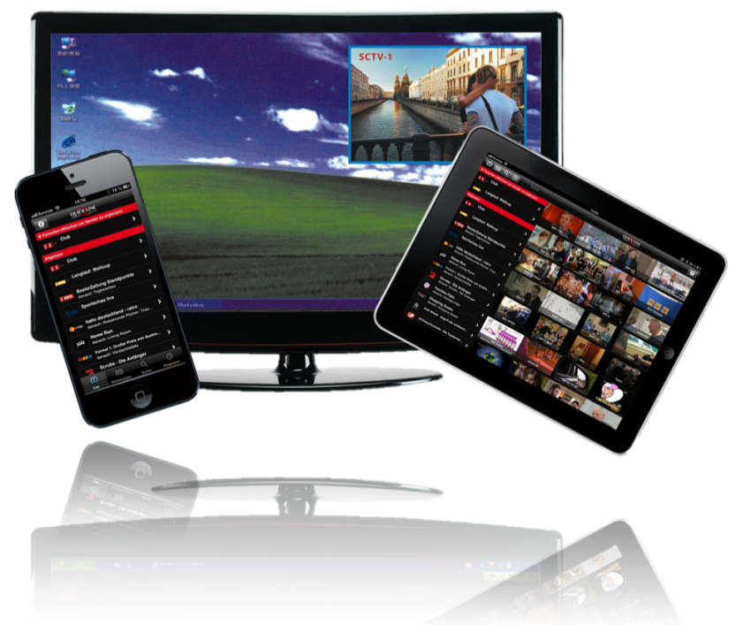
Produktmanagement
3.1.7 Upsell-Promo QL Mobil
Inhalt – Postcard «Quickline goes Mobile»
Quickline goes Mobile
Ab sofort profitieren unsere geschätzten All-in-One Kunden doppelt
Quickline Mobil-TV
Jetzt in Ihrem AiO gratis dabei!
Für alle das richtige!
Die neuen Mobil-Abos mit AiO Rabatt
Von Allem etwas
nur für Dich!
Telefonieren
so viel Du magst!
Surfen
so viel Du magst!
Deine Freiheit
sorglos geniessen!
Start
Talk
Surf
Flat
AiO Rabatt
CHF 5.--
AiO Rabatt
CHF 5.--
AiO Rabatt
CHF 5.--
AiO Rabatt
CHF 5.--
Live TV in HD Qualität
Über 100 Sender
Zeitversetzt Fernsehen mit «Freeze»
35.--
60.--
60.--
105.--
statt 40.--
statt 65.--
statt 65.--
statt 110.--
Jetzt zu Quickline wechseln und profitieren!
100.– Rechnungsgutschrift
bei Bestellung eines Mobilabos

Slide 23
Produktmanagement
3.1.7 Upsell-Promo QL Mobil
Ziel: Mobil bei bestehenden AiO-Kunden verkaufen
Zielgruppe: AiO-Kunden
«Postcard» mit zwei Botschaften «Mobil-TV» und «Neue Mobilabos»
Rechnungsgutschrift über CHF 100.- bei Wechsel zu Quickline-Mobil oder Abschluss eines neuen Mobilabos, für AiO-Bestandeskunden und AiO-Neukunden (bisher Einzelprodukt-Kunde).
  Relevant für Gutschrift-Berechtigung: Bestelldatum (nicht Aufschalttermin)
  Promo-Laufzeit: Ab 20.6. bis 31.08.2013
  Bedingung:
    Bestehender Kunde!
    nur bei Abschluss bei KNU oder online
    (nicht bei Mobilezone oder Post)
Versanddatum: Mitte Mai
Termin noch nicht fix

